Slide 1
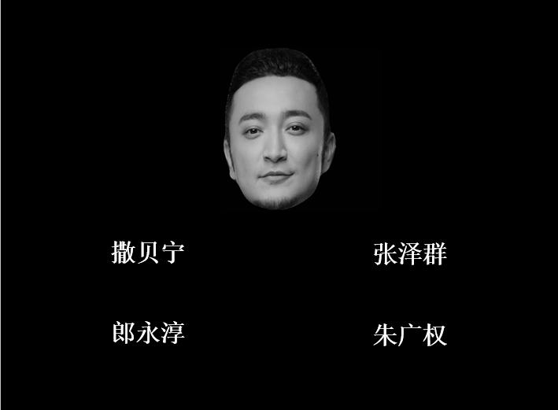
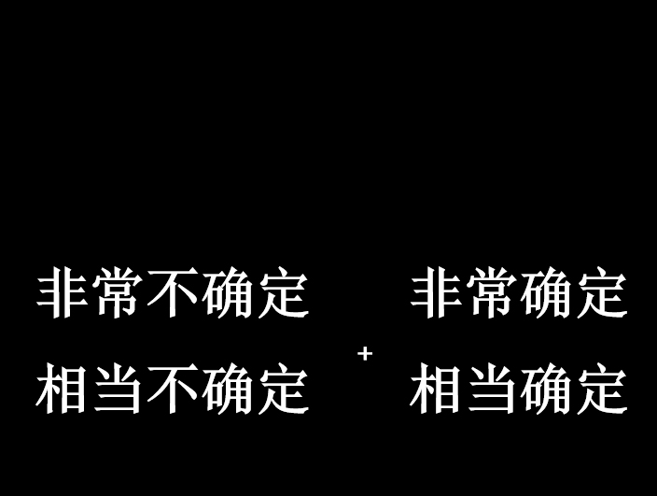
任务一：
非常不确定 相当不确定 相当确定 非常确定

Slide 2

任务二：
选择
+
正确配对
反馈
奖励更新
刺激呈现
Mdudu
Fedha
Mdudu
Ndidi
总共:
3.50元
Fedha
正确
+0.30元
+
Ndidi
Surali
Surali
Fedha
+
+
Mdudu
Fedha
Ndidi
Surali
Fedha
Fedha
Mdudu
Mdudu
Fedha
总共:
1.50元
Mdudu
错误
+0元
4 秒
Surali
Ndidi
Ndidi
Surali
Ndidi
Surali
Fedha
+
0.5 秒
Mduu
Fedha
5 秒
2 秒
Ndidi
Surali
无时限
时间

Slide 3
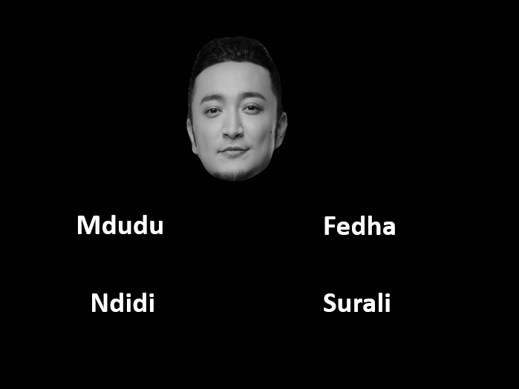
任务三：

